Slide 1


PRÉ-CÁLCULO
Conjuntos numéricos – Racionais
Profª Juliana Schivani
docente.ifrn.edu.br/julianaschivani
profjuliana.matematica@gmail.com

Slide 2

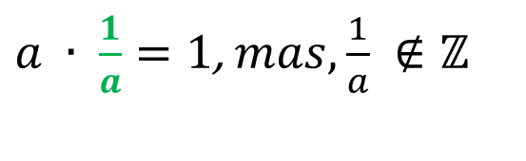



SIMÉTRICO $ℤ$
  $$ℤ=\left\{…, −4, −3, −2, −1, 0, 1, 2, 3, 4, …\right\}$$
  Elemento
  simétrico
aditivo
  $$−a$$
  $a+\left(−a\right)=0$ $∀a, b∈ℤ$
  $a ∙ \frac{1}{a}=1$, $mas, \frac{1}{a} ∉ℤ$
multiplicativo?

Slide 3
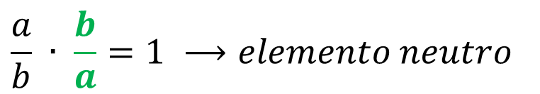
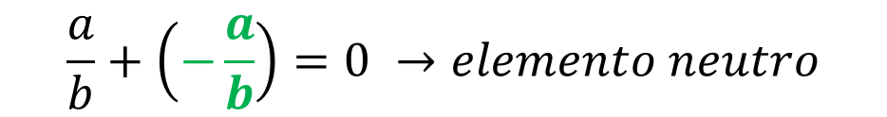


CONJUNTO $ℚ$
  $$ℚ=\left\{\frac{p}{q}; p, q∈ℤ e q≠0\right\}$$
  Elemento
  Simétrico
  $$\frac{a}{b}+\left(−\frac{a}{b}\right)=0 →elemento neutro$$
aditivo
  $$\frac{a}{b} ∙ \frac{b}{a}=1 ⟶elemento neutro$$
multiplicativo

Slide 4

FRAÇÕES (propriedades do $ℚ$)
Uma parte do todo.
Numerador: conjunto de partes de um ou vários todos.
Denominador: total de partes que compõe um todo.

Slide 5


FRAÇÕES (propriedades do $ℚ$)

Slide 6



FRAÇÕES (propriedades do $ℚ$)

Slide 7
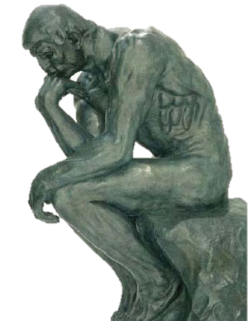

FRAÇÕES (propriedades do $ℚ$)
Um número natural é uma fração?
$$a= \frac{a}{1} ∈ ℕ$$

Slide 8


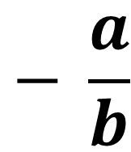


FRAÇÕES (propriedades do $ℚ$)
$$− \frac{a}{b}$$
$$\frac{−a}{b}$$
$$\frac{a}{−b}$$
$$=$$
$$=$$

Slide 9




FRAÇÕES (propriedades do $ℚ$)
Igualdade
$$\frac{a}{b}= \frac{c}{d} ⟺$$
$$ad=bc$$
$$\frac{ak}{bk}= \frac{c}{d} ⟹ak=c e bk=d⟹k= \frac{d}{b}$$
$$a ∙ \frac{d}{b}=c ⟹ad =bc$$

Slide 10


FRAÇÕES (propriedades do $ℚ$)
Adição
$$\frac{a}{b}+ \frac{c}{d}=$$
$$\frac{ad+bc}{bd}$$

Slide 11



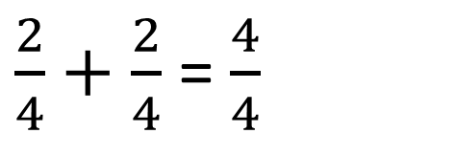

FRAÇÕES (propriedades do $ℚ$)
Adição
$$\frac{1}{2}$$
$$= \frac{2}{4}$$
$\frac{2}{4}+\frac{2}{4}$ = $\frac{4}{4}$
$$+$$
$$\frac{2}{4}$$

Slide 12



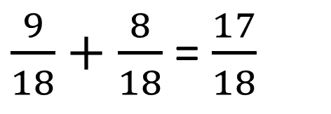


FRAÇÕES (propriedades do $ℚ$)
Adição
$$\frac{1}{2}$$
$$= \frac{9}{18}$$
$\frac{9}{18}+\frac{8}{18}$ = $\frac{17}{18}$
$$+$$
$$\frac{4}{9}$$
$$= \frac{8}{18}$$

Slide 13
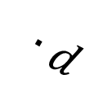



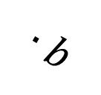
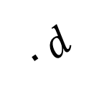
FRAÇÕES (propriedades do $ℚ$)
Subtração
$$\frac{a}{b}− \frac{c}{d}=$$
$$∙d$$
$$∙b$$
$$\frac{ad−bc}{bd}$$
$$∙b$$
$$∙d$$
Notes:
Mas no caso de denominadores 16 e 28, o mmc é 112 e o produto é 448. Daria mais trabalho nas contas e na simplificação final (um procedimento a mais para ser realizado).

Slide 14
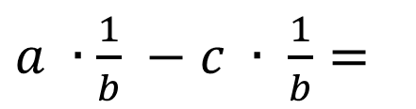




FRAÇÕES (propriedades do $ℚ$)
Adição ou Subtração com denominadores iguais
$$\frac{a}{b}− \frac{c}{b}=$$
$$\frac{a−c}{b}$$
$$\frac{1}{b} ∙\left(a−c\right)=$$
$$\frac{a−c}{b}$$
$a ∙\frac{1}{b} −c ∙ \frac{1}{b}=$

Slide 15

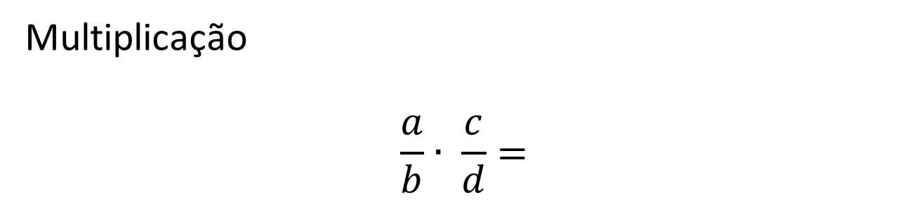
FRAÇÕES (propriedades do $ℚ$)
Multiplicação
$$\frac{a}{b}∙ \frac{c}{d}=$$
$$\frac{ac}{bd}$$
Notes:
Multiplicação = soma de parcelas iguais

Slide 16


FRAÇÕES (propriedades do $ℚ$)
Divisão
$$\frac{a}{b}÷ \frac{c}{d}= \frac{\frac{a}{b}}{\frac{c}{d}}=$$
$$\frac{a}{b} ∙ \frac{d}{c}$$
Notes:
Ao dividir 10/2 = 10 x ½ e ½ é o inverso de 2.

Slide 17

FRAÇÕES (propriedades do $ℚ$)
Potência
$${\left(\frac{a}{b}\right)}^{n}= \frac{a^{n}}{b^{n}}$$
Notes:
Ao dividir 10/2 = 10 x ½ e ½ é o inverso de 2.

Slide 18

FRAÇÕES (propriedades do $ℚ$)
Radiciação
$$\sqrt[n]{\frac{a}{b}}= \frac{\sqrt[n]{a}}{\sqrt[n]{b}}$$

Slide 19

FRAÇÕES (propriedades do $ℚ$)
Proporções
$$\frac{1}{a }=b$$
Notes:
Ao dividir 10/2 = 10 x ½ e ½ é o inverso de 2.

Slide 20

FRAÇÕES (propriedades do $ℚ$)
Proporções
$$d= \frac{m}{v }$$
Notes:
Ao dividir 10/2 = 10 x ½ e ½ é o inverso de 2.

Slide 21

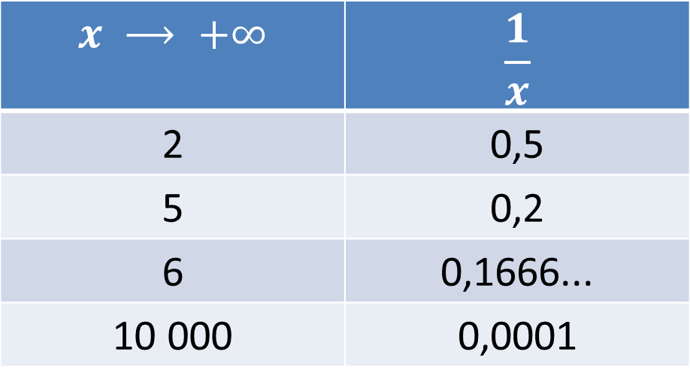
FRAÇÕES (propriedades do $ℚ$)
$$\lim_{x→+∞}{\frac{1}{x}}=0$$
Noção de limite
$$x ⟶ +∞$$ | $$\frac{1}{x}$$
2 | 0,5
5 | 0,2
6 | 0,1666...
10 000 | 0,0001
Notes:
Ao dividir 10/2 = 10 x ½ e ½ é o inverso de 2.

Slide 22

FRAÇÕES (propriedades do $ℚ$)
Equivalências
$$\frac{a}{b}⟺ \frac{ak}{bk}$$
$$\frac{a}{b}⟺ \frac{\frac{a}{k}}{\frac{b}{k}}$$

Slide 23

FRAÇÕES (propriedades do $ℚ$)
Comutatividade
$$\frac{a}{b}+\frac{c}{d}= \frac{c}{d}+\frac{a}{b}$$
$$\frac{a}{b}∙\frac{c}{d}= \frac{c}{d}∙\frac{a}{b}$$

Slide 24

FRAÇÕES (propriedades do $ℚ$)
Associatividade
$$\left(\frac{a}{b}+\frac{c}{d}\right)+ \frac{e}{f}= \frac{a}{b}+\left(\frac{c}{d}+ \frac{e}{f}\right)$$
$$\left(\frac{a}{b}∙\frac{c}{d}\right)∙ \frac{e}{f}= \frac{a}{b}∙\left(\frac{c}{d}∙ \frac{e}{f}\right)$$

Slide 25

FRAÇÕES (propriedades do $ℚ$)
Distributividade
$$\frac{a}{b}∙\left(\frac{c}{d}+\frac{e}{f}\right)=\frac{a}{b}∙\frac{c}{d}+\frac{a}{b}∙\frac{e}{f}$$

Slide 26

NÚMEROS DECIMAIS
Todo número racional $\frac{a}{b}$ pode ser representado por um número decimal, dividindo a por b.
Ou o resultado é um decimal exato, como ½ e $\frac{27}{100}$;
Ou possui uma quantidade infinita de algarismos que se repetem periodicamente (dizima periódica), como 2/7 = 0,285714285714...
Notes:
Se não tiver dizima, então o número é irracional

Slide 27

DECIMAIS $→$ FRAÇÃO
Decimal exata
Numerador: numeral decimal
Denominador: algarismo 1 seguido de tantos zeros quantos forem as casas decimais do número dado.

Slide 28
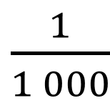
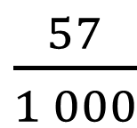

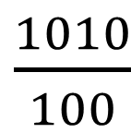


DECIMAIS $→$ FRAÇÃO
$\frac{37}{100}$
$\frac{2631}{1 000}$
0,37 =
2,631 =
$\frac{57}{1 000}$
$\frac{534598}{10 000}$
0,057 =
53,4598 =
$\frac{1010}{100}$
$\frac{1}{1 000}$
10,10 =
0,001 =

Slide 29
DECIMAIS $→$ FRAÇÃO
Decimal dízima periódica
Passo 1: Chama de x a fração procurada e iguale à dízima periódica;
Passo 2: Multiplique ambos os lados da equação por 10 (se o período conter apenas 1 algarismo) ou por 100 (se conter 2 algarismos) e assim por diante.
Passo 3: Subtraia a nova equação da inicial e isole x.

Slide 30






DECIMAIS $→$ FRAÇÃO
0,7777...
6,4343...
$$x=0,777…$$
$$10x=7,77…$$
$$x=6,4343…$$
$$100x=643,43…$$
$$−$$
$$−$$
$$9x=7$$
$$x= \frac{7}{9}$$
$$99x=637$$
$$x= \frac{637}{99}$$

Slide 31

EXERCÍCIOS

Slide 32
PRÉ-CÁLCULO
Conjuntos numéricos – Racionais
Profª Juliana Schivani
docente.ifrn.edu.br/julianaschivani
profjuliana.matematica@gmail.com

